Slide 1
Δομεσ επαναληψησ
Για … από … μέχρι … με_βήμα …

Slide 2

ΕΙΣΑΓΩΓΗ
Ο Γιώργος σκέφτεται να αγοράσει ένα ηλεκτρικό πατίνι για να πηγαινοέρχεται γρήγορα στο σχολείο.
Αποφασίσει για το σκοπό αυτό να αποταμιεύει χρήματα από το χαρτζιλίκι που του δίνουν οι γονείς του.
Κάτι δεν πάει καλά όμως. Που εξανεμίζεται το χαρτζιλίκι; Μήπως ξοδεύει πολλά για καφέδες;
Για να απαντήσει αυτό το ερώτημα φτιάχνει πρόγραμμα σε Γλώσσα που να υπολογίζει το πόσα χρήματα δαπανά την εβδομάδα για καφέ.

Slide 3
Ο αλγοριθμοσ : προσεξε τι ξοδευεισ καθε μερα
Έχω_ξοδέψει ←0
Γράψε΄Πόσα έδωσες αυτή τη μέρα για καφέ;
Διάβασε ποσό
Έχω_ξοδέψει ← Έχω_ξοδέψει + ποσό
Γράψε΄Πόσα έδωσες αυτή τη μέρα για καφέ;
Διάβασε ποσό
Έχω_ξοδέψει ← Έχω_ξοδέψει + ποσό
Γράψε΄Πόσα έδωσες αυτή τη μέρα για καφέ;
Διάβασε ποσό
Έχω_ξοδέψει ← Έχω_ξοδέψει + ποσό
Γράψε΄Πόσα έδωσες αυτή τη μέρα για καφέ;
Διάβασε ποσό
Έχω_ξοδέψει ← Έχω_ξοδέψει + ποσό
Γράψε΄Πόσα έδωσες αυτή τη μέρα για καφέ;
Διάβασε ποσό
Έχω_ξοδέψει ← Έχω_ξοδέψει + ποσό
Δευτέρα
Η ιδέα είναι εξαιρετικά απλή:
Αρχικά δεν έχει ξοδέψει τίποτα.
Κάθε μέρα ξοδεύει και ένα διαφορετικό ποσό.
Αν αθροίσει τα ποσά που ξόδευε κάθε μέρα για μία εβδομάδα, θα δει που πάει το χρήμα
Τρίτη
Τετάρτη
Πέμπτη
Παρασκευή

Slide 4
Καλη λυση για μικρεσ διαστασεισ
Τα πράγματα φαίνεται να είναι αρκετά απλά αν θέλει να υπολογίσει τα έξοδα μιας εβδομάδας (7 ημέρες)
Πόσο εύκολο είναι με τον αλγόριθμο που έφτιαξε να υπολογίσει το συνολικό κόστος για 6 μήνες, ή για 1 χρόνο;
Ψάχνοντας ο Γιώργος για μια πιο έξυπνη λύση στο google και το chatgpt ανακάλυψε το εργαλείο
Για i από αρχική_τιμή μέχρι τελική_τιμή με_βήμα βήμα
Εντολές
Τέλος_Επανάληψης
όπου i είναι μια μεταβλητή μετρητής και βήμα ο αριθμός που μας δείχνει πόσο αυξάνει αυτός ο μετρητής.

Slide 5
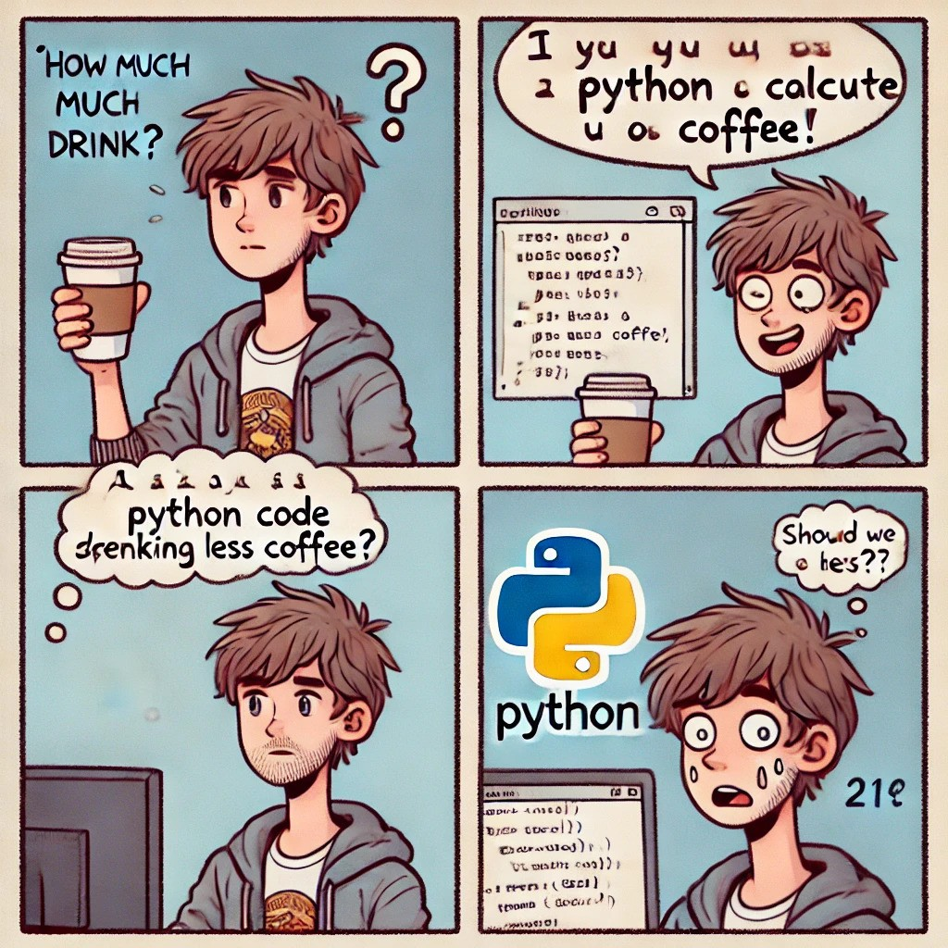
Μαθαινοντασ τη για
Έχω_ξοδέψει ←0
Για i από 1 μέχρι 180
Γράψε΄Πόσα έδωσες αυτή τη μέρα για καφέ;
Διάβασε ποσό
Έχω_ξοδέψει ← Έχω_ξοδέψει + ποσό
Τέλος_επανάληψης

Slide 6
Συγκριση των τριων μεθοδων
 | όσο | Μέχρις_ότου | Για
Αριθμός Επαναλήψεων | (0, +∞) | [1, +∞) | Ν (εξαρτάται από την αρχική και τελική τιμή, καθώς και το βήμα)
Αριθμός Επαναλήψεων | Άγνωστος από πριν | Άγνωστος από πριν | Γνωστός από την αρχή
Πότε σταματάει; | Όταν πάψει να ικανοποιείται μία συνθήκη | Όταν ικανοποιηθεί μία συνθήκη | Όταν ο μετρητής (συνήθως το συμβολίζουμε με i) γίνει ίσος με την τελική τιμή

Slide 7
Παραδειγμα χρησησ
Για i από 1 μέχρι 10 με βήμα 1
Διάβασε α
Γράψε 2*α
Τέλος_επανάληψης
Τι κάνει ο συγκεκριμένος αλγόριθμος;

Slide 8
Ασκησεισ εμπεδωσησ (Ι)
1)Σε μια εξέταση ξένης γλώσσας 400 υποψήφιοι εξετάζονται προφορικά και γραπτά και βαθμολογούνται από το 1 έως το 100 σε κάθε εξέταση. Να αναπτύξετε αλγόριθμο ο οποίος:
Δ1. Να διαβάζει το όνομα, την προφορική και τη γραπτή βαθμολογία κάθε υποψηφίου.
Δ2 Να εμφανίζει στη συνέχεια το μήνυμα «Η προφορική βαθμολογία είναι μεγαλύτερη από τη γραπτή», στην περίπτωση που αυτό συμβαίνει.
Δ3. Να εμφανίζει στο τέλος, το μέσο όρο της γραπτής βαθμολογίας όλων των υποψηφίων.
2)Σε κάποιο σημείο της Εθνικής οδού είναι εγκατεστημένο ένα ειδικό σύστημα το οποίο μετράει την ταχύτητα των διερχόμενων οχημάτων με μεγάλη ακρίβεια. Το όριο ταχύτητας στο συγκεκριμένο σημείο είναι 100 km/h. Να γράψετε αλγόριθμο ο οποίος για 500 οχήματα:
∆1. Να διαβάζει τον αριθμό πινακίδας και την ταχύτητα κάθε οχήματος.
∆2. Να εμφανίζει το πλήθος των οχημάτων που ξεπέρασαν το όριο ταχύτητας.
∆3. Να εμφανίζει την υψηλότερη ταχύτητα που πέρασε κάποιος.

Slide 9
Ασκησεισ εμπεδωσησ (ΙΙ)
3)Σε έναν αγώνα στον τελικό του άλματος εις μήκος, οι πρώτοι δέκα αθλητές έχουν δικαίωμα να κάνουν ακόμα μια προσπάθεια. Να αναπτύξετε αλγόριθμο ο οποίος για κάθε έναν από τους δέκα αθλητές:
∆1. Να διαβάζει το μήκος του άλματος κάθε αθλητή. Θεωρήστε ότι για άκυρο άλμα δίνεται ως μήκος ο αριθμός μηδέν (0).
∆2. Να εμφανίζει το πλήθος των αθλητών που είχαν άκυρη προσπάθεια.
∆3. Να εμφανίζει το μέσο όρο μήκους των έγκυρων αλμάτων.
4)Στο πληροφοριακό σύστημα ενός βιβλιοπωλείου καταχωρούνται για κάθε ένα από τα 1800 βιβλία του, ο τίτλος, ο συγγραφέας και η τιμή του βιβλίου. Να αναπτύξετε αλγόριθμο, ο οποίος:
∆1. Για κάθε βιβλίο να διαβάζει τα παραπάνω δεδομένα.
∆2. Εμφανίζει το πλήθος των βιβλίων του συγγραφέα “ΕΛΥΤΗ”.
∆3. Εμφανίζει την συνολική αξία των βιβλίων που καταχωρήθηκαν
5)Να αναπτύξετε αλγόριθμο ο οποίος:
∆1. Να διαβάζει 100 αριθμούς.
∆2. Να εμφανίζει το μήνυμα "μη έγκυρος αριθμός", αν ο αριθμός που δόθηκε δεν είναι στο διάστημα από το 1 έως και το 20.
∆3. Να εμφανίζει το μέσο όρο των αριθμών που δόθηκαν και ήταν στο διάστημα από το 1 έως και 20.

